Slide 1
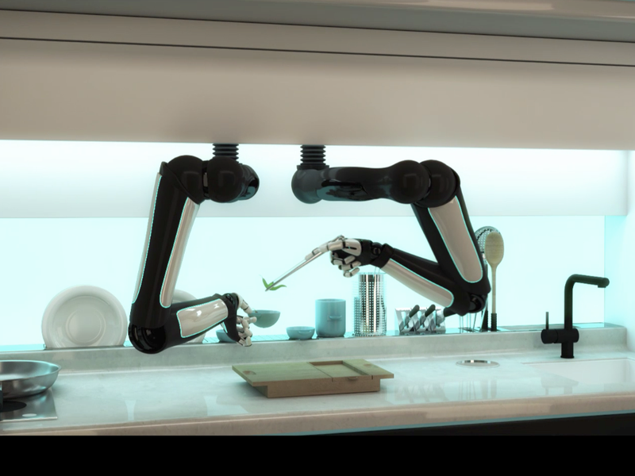
Heda
La cuisine du futur
Notes:
Bonjour, je m’appelle Pascal. Je suis présentement seul dans mon entreprise. Je travaille sur mon invention, un robot de cuisine du nom de Heda!
Pour mieux comprendre je vais faire une petite mise en situation.
10s

Slide 2
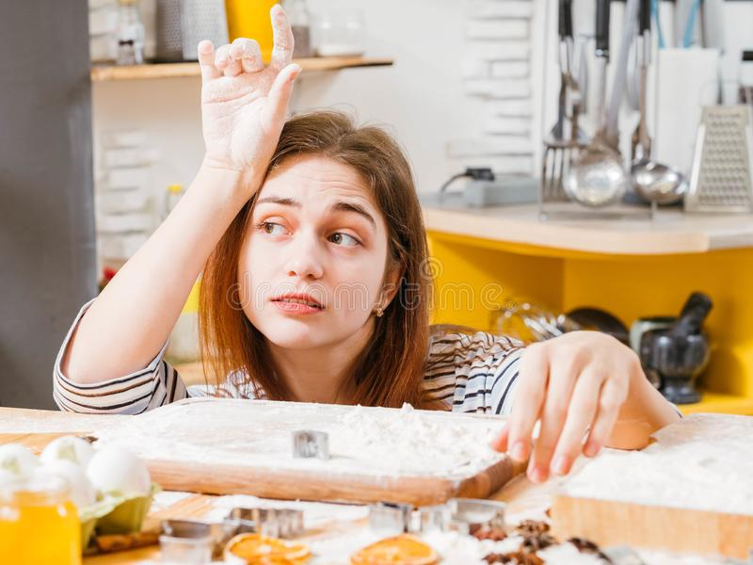
Cuisiner un soir de semaine...
on veut manger santé
on n’a pas beaucoup de temps
on veut manger à la maison
on est fatigué
Des repas 3 services les soirs de semaine!
Notes:
On est un mercredi soir, il est 5h30. Il n’y a pas de restants dans le frigo. On veut manger santé, mais on n’a pas beaucoup de temps de cuisiner. On veut manger à la maison, mais on est fatigué. Ben je vais vous montrer comment c’est possible de manger des bons repas 3 services même fait maison les soirs de semaines.
Je vais vous montrer comment c’est possible de manger des bons repas à la maison, des repas 3 services même, les soirs de la semaine!
20s

Slide 3
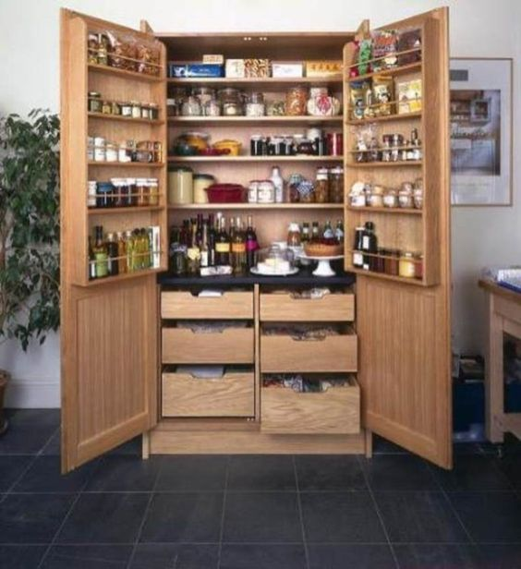
Un robot qui cuisine!
Une grande armoire de cuisine avec:
Des pots et des bouteilles
Un bras robotique
Une balance
Une caméra
Un mini four
Un mini lave-vaisselle
Un grand écran tactile
Notes:
Avec mon invention!
Dans le fond c’est une grande armoire de cuisine avec un bras robotique à l’intérieur!
L’armoire est spacieuse et contient des ingrédients en vrac. Entre autres des pots d’ingrédients secs, d’épices, d’aliments déshydratés et des bouteilles d’huiles, de vinaigre, et bien d’autres choses.
C’est parfait quand tu fais tes courses dans une épicerie en vrac comme le silo ou bulk barn. Tu déposes les pots sur sa tablette principale et le bras robotique, lui, est muni d’une caméra, il va détecter les pots et les range automatiquement pendant que tu te reposes.
La machine maintient un inventaire avec sa balance intégrée. Elle peut te générer une liste d’épicerie avec ce qu’il manque. Moins d’inquiétudes qu’on aie oublié de rajouter quelque chose sur la liste.
La machine vient avec un ordinateur et dessus il y a une grande bibliothèque de recette. Elle te suggère des recettes avec des ingrédients que vous avez. C’est fini de se rendre compte au milieu d’une recette qu’il vous manque du sucre ou de la farine! Et les adolescents ne pourront plus ouvrir le garde-manger et dire “ahhhhh, ya rien à manger”.
Elle est même capable de cuisiner des recettes au complet avec son mini four intégré. Tu lui donnes ce qu’elle n’a pas comme des oeufs ou du lait, et elle s’occupe du reste. On va voir ce qu’elle est capable de faire un peu plus tard.
Sa spécialité c’est la cuisine de soupes et de desserts. Elle transforme vos repas d’un soir de semaine en repas 3 services sans efforts supplémentaires!
Et le comble du tout, elle vient avec un mini lave-vaisselle! Elle est capable de laver les pots et les bouteilles et les ustensiles qu’elle utilise. Salissez autant de pots que vous voulez, elle va les laver!
1m30s
-----------------------------------
Mini-four intégrée:
Tu lui donne les quelques ingrédients qui sont dans le réfrigérateur, et il peut ensuite cuisiner certaines recettes au complet!
(sa spécialité est de cuisiner des soupes et des desserts)
- Il cuisine une soupe minestrone et un fondant au chocolat pendant que tu cuisines
Il t’aide même pour cuisiner le repas principal en sortant tous les ingrédients sec que tu auras de besoin.
Tu peux maintenant cuisiner comme un chef à la télévision qui ajoute simplement les ingrédients déjà préparés.

Slide 4
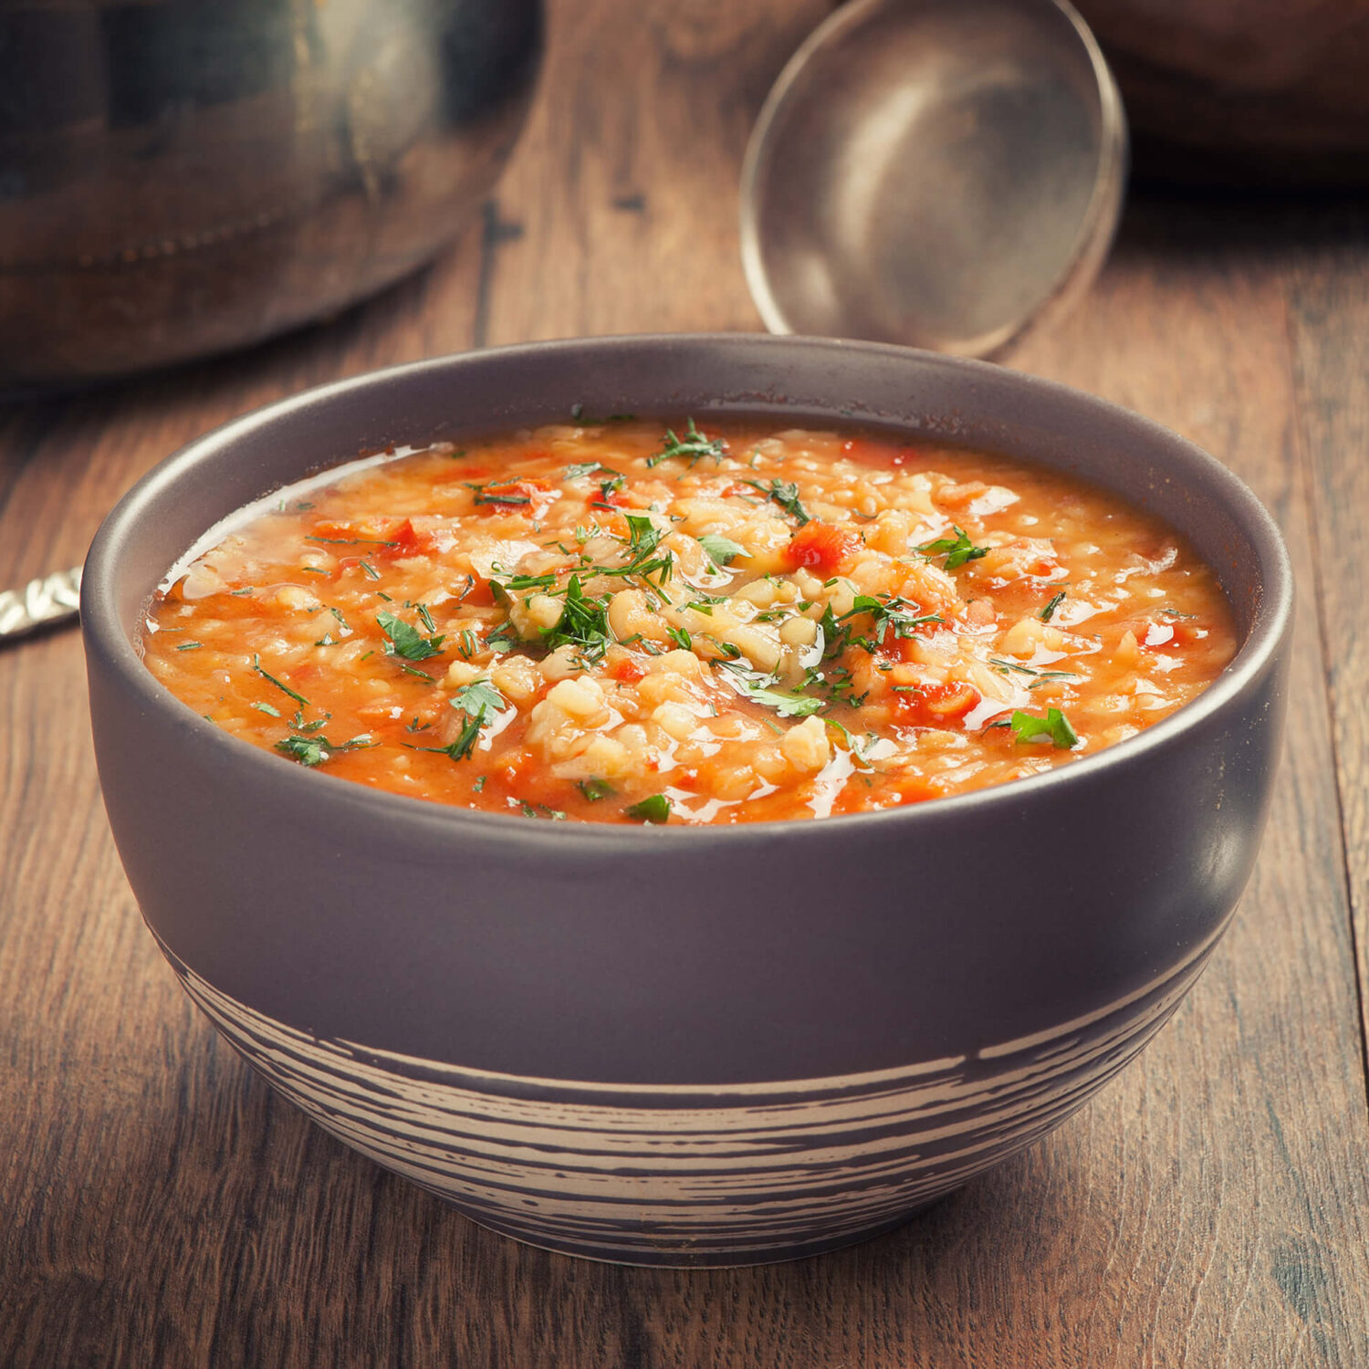
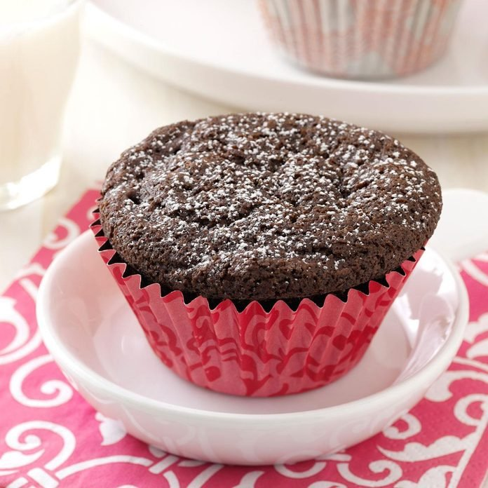
Un exemple
Notes:
Avec Heda, vous pouvez inviter des amis à souper et les impressionner avec le tout nouveau robot. Pendant que vous vous occupez
du repas principal, la machine fait une bonne soupe colorée pour l’entrée et des petits gâteaux en dessert.
Ces deux exemples sont des recettes que la machine pourrait faire toute seule, sans interventions.
C’est bien beau voir ce qu’elle est capable de faire, mais c’est pas l’idéal. L’idéal c’est d’y goûter! Je vous ai apporté chacun un petit gâteau. J’ai fait ben attention pour la covid.
J’ai porter un masque tout le temps et je me suis laver les mains plusieurs fois.
30s présenter, 30s distribuer les desserts
https://montougo.ca/recette/soupes-et-potages/soupe-coloree-en-pot/

Slide 5
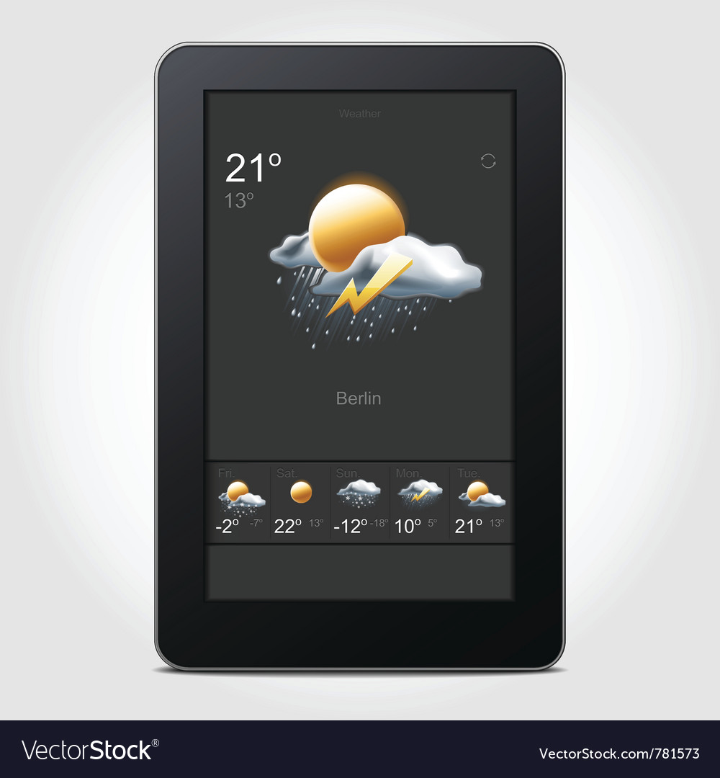
Ordinateur intégré
contrôler la machine avec votre cellulaire ou l’écran tactile intégré
possibilité de jumeler avec d’autres appareils intelligents pour:
diffuser de la musique
contrôler la lumière
afficher la météo
ajuster le thermostat
surveiller la chambre du bébé
partager vos photos
laisser des notes
commander vos courses en lignes
Notes:
La machine possède un ordinateur intégré, et avec vous pouvez faire tout ce qu’un ordinateur peut faire, comme afficher la météo, partager vos photos, laisser des notes.
Un point que j’aime particulìerement c’est la possibilité de jumeler avec d’autres appareils intelligents comme une caméra pour bébé. J’imagine une maman en train de cuisiner qui regarde du coin de l’oeil son bébé dormir sur l’écran.
20s

Slide 6
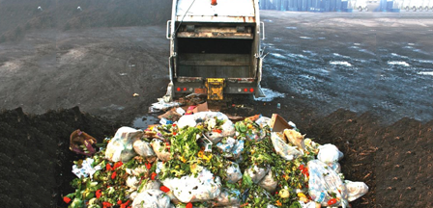
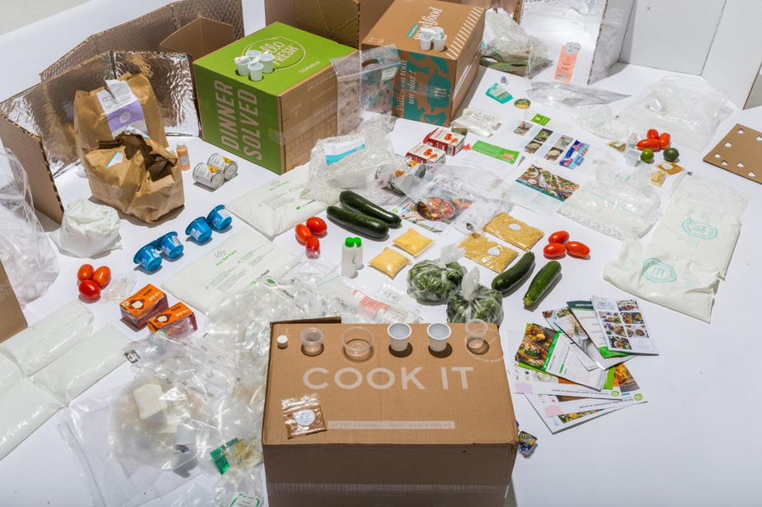
Un choix environnemental
Évite le gaspillage alimentaire
Évite le suremballage
Notes:
Le prochain point va plaire particulièrement à Daphnée.
Le gaspillage alimentaire est un gros problème au Canada. 35.5 millions de tonnes de nourriture sont jetée à la poubelle chaque année.
La machine gère l’inventaire et évite que les aliments ne soient périmés en restant trop longtemps au garde-manger. Aussi, elle vous donne des suggestions de recettes pour manger les ingrédients qui commencent à être dû.
Avec le vrac, tu peux acheter des petites quantités d’aliments, juste ce dont tu as besoin. En même temps tu manges plus frais.
La machine favorise l’utilisation d’ingrédients secs qui se conservent plus facilement et qui peut s’utiliser en petite portions. Pas besoin d’ouvrir une grande conserve de pois chiche, la machine va faire tremper et cuire la petite portion que vous avez de besoin. Plus obligé de manger la salade lentille pendants des jours.
Il existe d’autres alternatives pour éviter le gaspillage alimentaire comme les services de prêts-à-cuisiner, mais au bout de la ligne, des recherches montrent qu’elles sont plus polluants que d’acheter en épicerie à cause du suremballage.
Tandis que ma machine favorise grandement le zéro-déchet. Tu peux acheter des aliments en vrac à l’épicerie pour remplir tes pots et tes bouteilles. Vous aurez la conscience tranquille en générant moins de déchets de plastique.
1min10s
Avec mon invention, non seulement tu sauves du temps, tu sauves aussi la planète.

Slide 7
En résumé
Nouvelle invention
Aide à cuisiner des repas diversifiés
Peut cuisiner plusieurs recettes seul
Sauve du temps
Éviter le gaspillage alimentaire
Réduire les déchets
Des repas 3 services rapide et abordable
Manger sainement à la maison
Notes:
En résumé, Heda vous aide à cuisiner des bons repas maison, diversifié. En plus, c’est un bon choix pour sauver du temps et sauver la planète!
Merci beaucoup!
Est-ce que vous avez des questions?!

Slide 8
Questions?

Slide 9
Autre

Slide 10
Autres
Survivalisme
Confort
Production de masse = sauver de l’argent
Découvrez de nouvelles saveurs
Portions individuelles: parfait pour les lunchs
Facilite manger bio ou sans gluten
De nos jours, pas mal tout les aliments peut s’acheter en poudre
des oeufs en poudre, du lait en poudre
Possibilité de surveiller ses calories et ses nutriments
L’ordinateur intégré peut être utilisé pour d’autre chose (contrôler la musique, la lumière, afficher la météo, gérer le calendrier, afficher des photos, laisser des notes, d’ajuster le thermostat, de surveiller la chambre du bébé, commander vos courses en ligne)
c’est beau!
parfait pour des lunchs! (fait des petits format individuels)
parfait pour les étudiants au CÉGEP et à l’université! (s’assurer qu’ils mangent bien)
un grand livre de recette gratuite à portée de main
si vous êtes à l’épicerie, vous pouvez voir sur votre téléphone s’il vous reste du sucre
planifiez des recettes sur le calendrier d’avance
possibilité de surveiller la machine à distance (voir ce que la caméra voit)
je veux faire un produit sans obsolescence programmé
un bon produit qui dure longtemps
je dois trouver des investisseurs qui pense comme moi et non des investisseurs qui veulent du profit à tout prix, ils doivent partager les mêmes valeurs.
ça l’aide à te portionner, pas besoin de faire plein de biscuits et d’avoir à te rationner. ça peut de faire juste 2 biscuits si tu veux
Notes:
On prend pour acquis qu’on a toujours accès à de la nourriture, mais vous avez peut-être comme moi réalisé avec la frénésie au début du covid que ce n’est peut-être pas une garantie. La machine peut répondre au besoin de sécurité des survivalistes en s’assurant que le garde-manger possède au moins une bonne période d’indépendance de nourriture tout en s’assurant d’un roulement, d’éviter de garder de la nourriture trop longtemps.
Vous cuisinez toujours avec les même épices, on donne des suggestions de recettes avec d’autres saveurs, d’autres épices des saveurs exotiques de d’autres pays.
Manger de la nourriture réconfortante maison.
Sympathie: Encourager un produit Québécois!
Argent: La machine permet de sauver de l’argent en cuisinant des aliments primaires peu dispendieux et en vous évitez de manger au restaurant simplement parce que vous n’avez pas le temps de cuisiner.
La majorité des ingrédients en vrac sont disponibles bios. Ça t’aide à cuisiner des farines sans gluten contrairement à la plupart des mélanges préparé d’avance.

Slide 11
Sources de revenus
machine
service d’entretien et de réparation
service d’inventaire automatique (livraison d’épicerie à domicile en vrac et contenant réutilisable)
faire payer pour les nouvelles recettes peut-être?

Slide 12
L’entreprise
Marché à plus de 1 milliard de $ au Canada
Un tout nouveau produit qui n’a pas encore de concurrent direct

Slide 13
Notre mission:
Rapprocher les consommateurs de la terre
objectifs écologiques
zéro déchet
éviter le gaspillage alimentaire
faciliter la cuisine d’aliments primaires
éviter les usines et le transport des aliments secondaires
réduire l’inventaire requis à la maison
éviter le stockage d’aliments secondaires
éliminer les aliments secondaires tout court
Notes:
Idéalement par exemple, tu n’as pas besoin d’acheter de condiments. La machine t’aide à faire ton ketchup, ta moutarde, ta relish, ta mayonnaise.
La machine peut même faire ton déodorant.

Slide 14
Partenaires clés
Réfrigérateurs intelligents
Designers intérieurs
Plombiers
Services de livraison d’épicerie
Épicerie de vrac (Silo, Bulk barn)

Slide 15
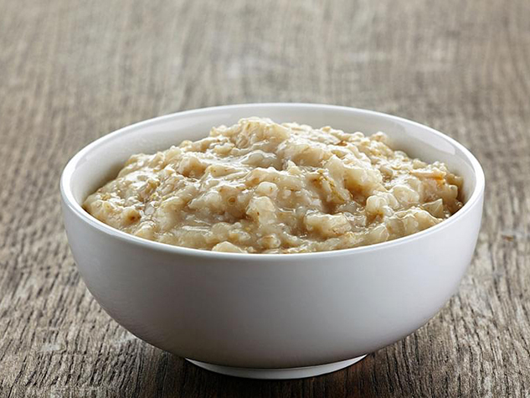
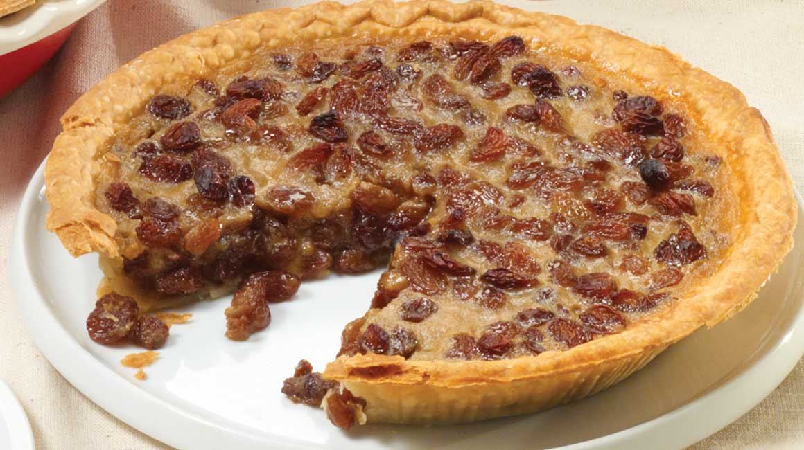
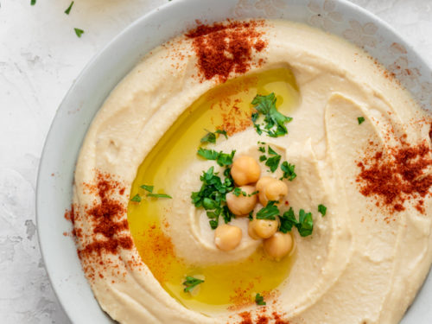
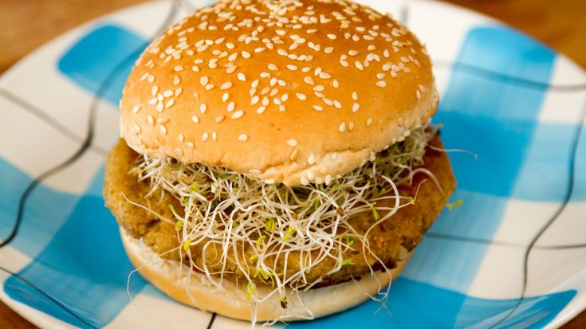
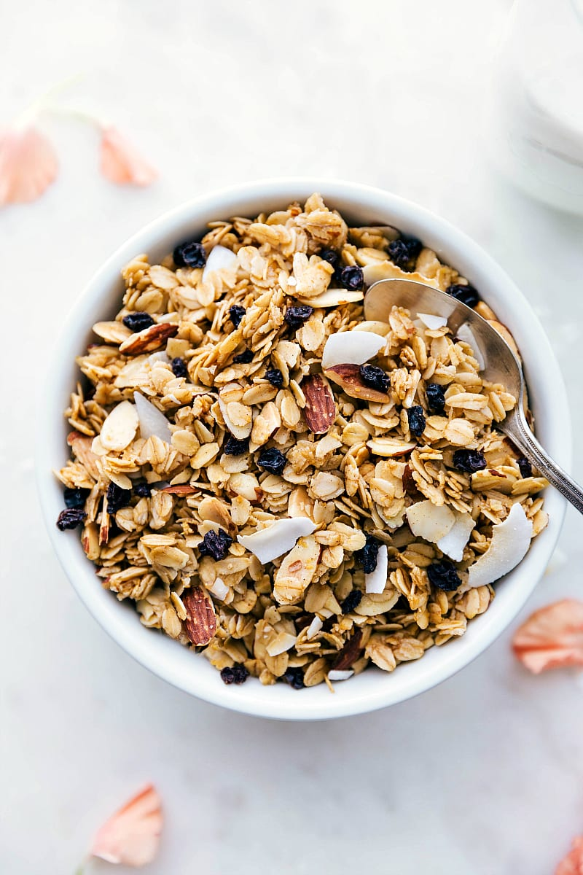
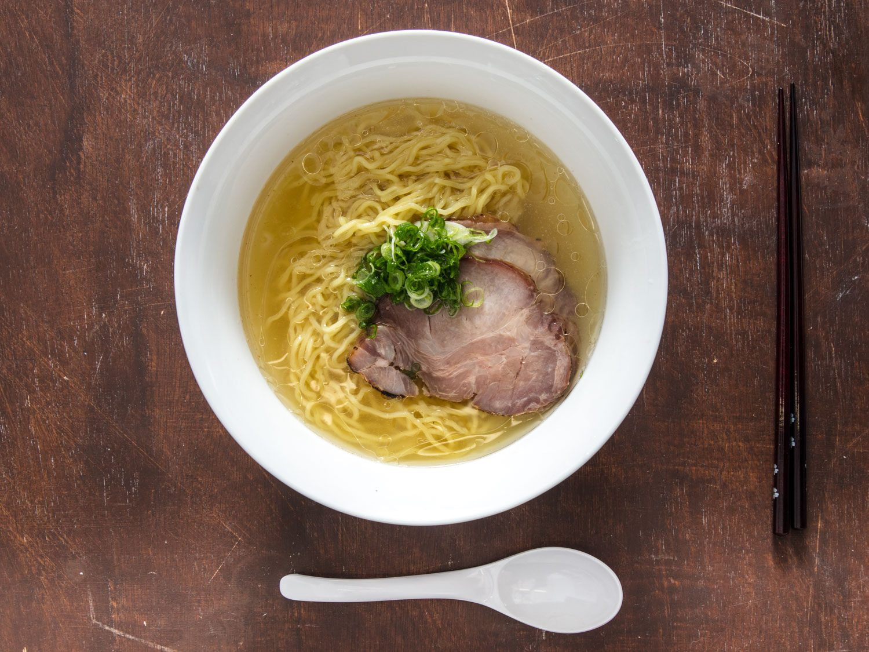
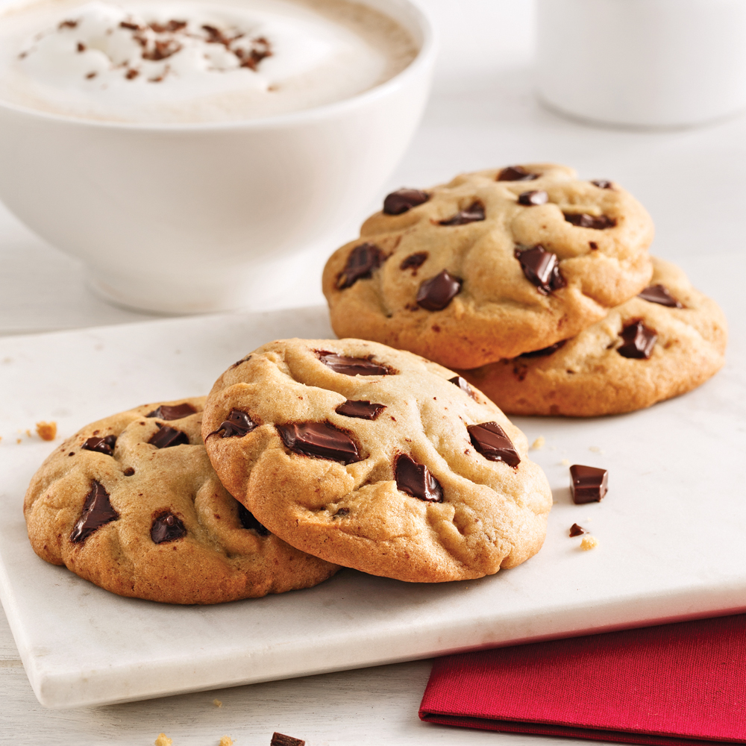
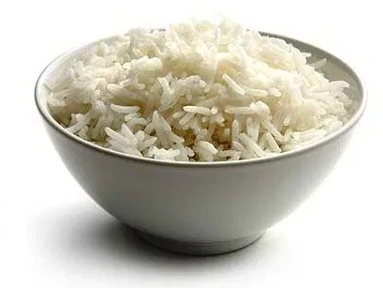
Et bien plus!

Slide 16
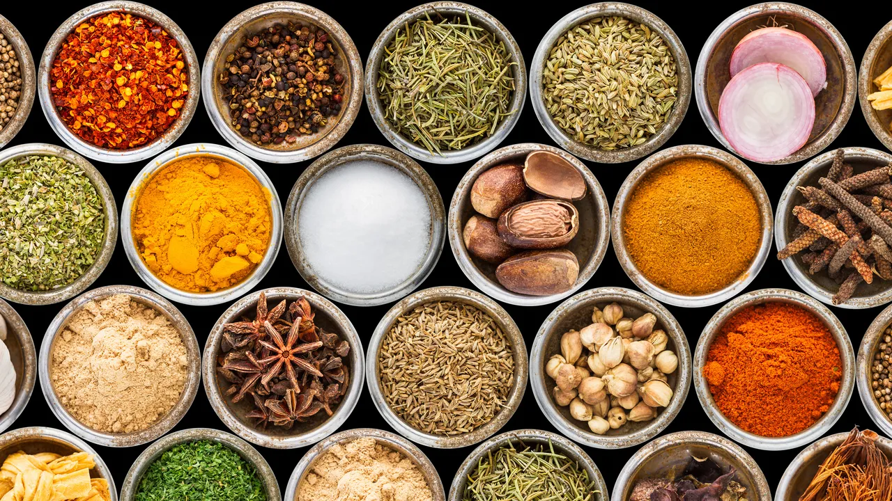
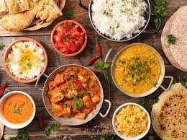
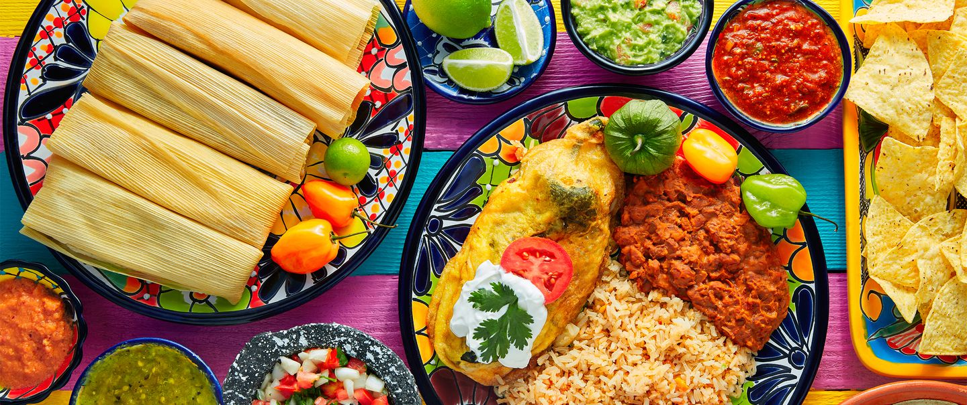
Des saveurs de partout dans le monde
Notes:
Une des forces de la machine c’est pour les épices.
Par exemple, un soir tu veux faire quelque chose de spécial avec ton conjoint ou ta conjointe. Tu veux cuisiner indien. Mais là tu regardes et ça te prends des ingrédients que tu n’as pas. Ça te prend du garam massala. Et là tu achètes ça, tu en manges juste une fois et le gros pots d’épices traines par après pendant des années. Mais dans le fond, le garam massala est simplement un mélange d’épice. Notre machine peut le faire!
Plus besoin d’acheter des pots énormes d’épices à steak, à légume, à poulet. La machine part d’ingrédients de base que vous avez probablement déjà et elle vous fait des petites quantités que vous avez besoin. Ça vous permet de manger plus frais et ça vous permet de découvrir d’autres saveurs, parce qu’en petite quantité, tu n’as pas peur d’essayer.
45s
Je ne parlerai pas de cette diapositive, parce que quand tu achètes en vrac, tu peux déjà par exemple acheter une toute petite quantité de garam massala. L’avantage de la machine est que c’est plus simple d’accès.

Slide 17
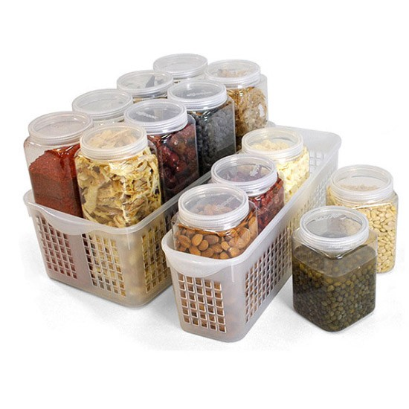
Un service d’inventaire automatique
Notes:
Et finalement, je pense aussi offrir un service d’inventaire automatique. Chaque semaine, on vous apporte les ingrédients qui n’en reste presque plus et on repart avec les contenants vides.
Un service de livraison d’épicerie à la maison zéro-déchet.
Possibilité de gestion de l’inventaire automatique
La liste d’ingrédients qui n’en reste presque plus est généré automatiquement
Tu peux planifier des recettes dans ton calendrier et les rajouter à ta liste
Tu peux ajouter d’autres items autres
On t’apporte le tout et on repart en échange avec tes contenants vide.

